Slide 1
PP99-
99
演題名１２３４５６７８９０
所属名
氏名
ポスターの作成には
必ずこのテンプレートを用いて
ください。
上側の演題番号、演題名、所属
氏名等を編集してください。
この部分の色は変更しないで
ください。
ご自身の演題番号をご確認の上、
ご自身の演題番号に修正を
お願いいたします。
なお演題番号は
発表ありが「PPから始まり」
発表なしが「PSから始まります」
白色部分にポスターの作成を
お願いします。
白色部分のポスター背景色は
自由にご変更ください。
「ポスター発表あり」は必ず
２ページ目に1000文字以内で
発表原稿をご記載ください。
ポスター内COI記載が必要です。
記載ないポスターは掲載できません。

Slide 2
PP99-
99
演題名１２３４５６７８９０
所属名
氏名
【発表内容】
こちらは発表内容のテンプレートになります。
発表ありの演者はこちらのテンプレートに1000文字以内で発表内容をご入力ください。
演題番号・演題名・所属・氏名は1ページ目の
ポスターと同一にしてください。

Slide 3
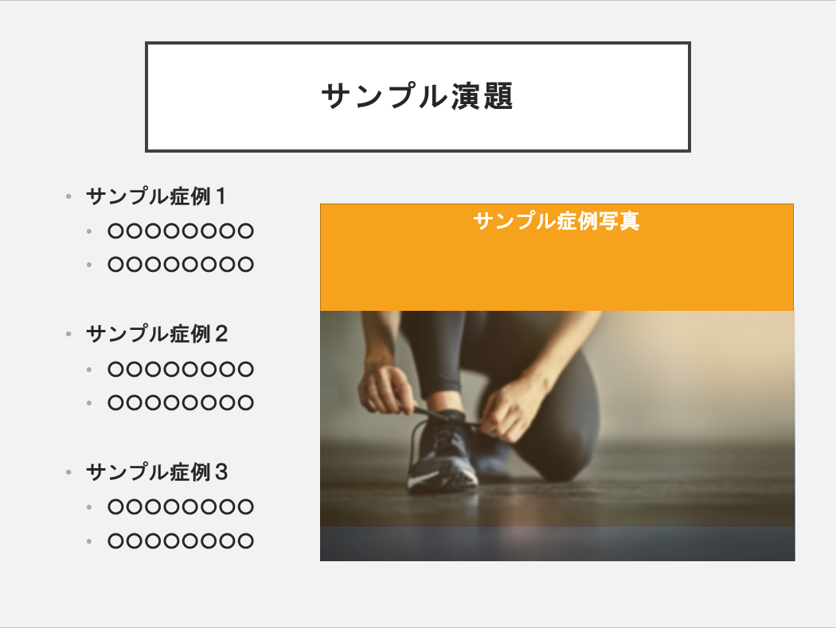
PP99-
99
演題名１２３４５６７８９０
千葉県がんセンター 整形外科
石井 猛
演題番号・演題名・所属・氏名を書き換えください。
尚、上記帯部分の色の変更や位置の変更はご遠慮ください。
ポスター内容の背景部分の色変更は可能です。
演題番号は発表ありが「PP99-99」、発表なしが「PS99-99」
となります。ご自身の演題番号をご確認の上、
修正をお願いいたします。
20cm
26.67cm
スライドはサンプルです。
サイズに規定はございませんが、掲載時に文字が文字が潰れる可能性がございますのでサイズにご注意ください。
106.67cm
SAMPLE
60cm

Slide 4
PP99-
99
演題名１２３４５６７８９０
千葉県がんセンター 整形外科
石井 猛
演題番号・演題名・所属・氏名は1ページ目の
ポスターと同一にしてください。
上記帯部分の色の変更や位置の変更はご遠慮ください。
ポスター内容の背景部分の色変更は可能です。
【発表内容】
１２３４５６７８９０１２３４５６７８９０１２３４５６７８９０
１２３４５６７８９０１２３４５６７８９０１２３４５６７８９０
１２３４５６７８９０１２３４５６７８９０１２３４５６７８９０
１２３４５６７８９０
１２３４５６７８９０１２３４５６７８９０１２３４５６７８９０
１２３４５６７８９０１２３４５６７８９０１２３４５６７８９０
１２３４５６７８９０１２３４５６７８９０１２３４５６７８９０
１２３４５６７８９０
１２３４５６７８９０１２３４５６７８９０１２３４５６７８９０
１２３４５６７８９０１２３４５６７８９０１２３４５６７８９０
１２３４５６７８９０１２３４５６７８９０１２３４５６７８９０
１２３４５６７８９０
１２３４５６７８９０１２３４５６７８９０１２３４５６７８９０
１２３４５６７８９０１２３４５６７８９０１２３４５６７８９０
１２３４５６７８９０１２３４５６７８９０１２３４５６７８９０
１２３４５６７８９０
１２３４５６７８９０１２３４５６７８９０１２３４５６７８９０
１２３４５６７８９０１２３４５６７８９０１２３４５６７８９０
１２３４５６７８９０１２３４５６７８９０１２３４５６７８９０
１２３４５６７８９０
１２３４５６７８９０１２３４５６７８９０１２３４５６７８９０
１２３４５６７８９０１２３４５６７８９０１２３４５６７８９０
１２３４５６７８９０１２３４５６７８９０１２３４５６７８９０
１２３４５６７８９０
１２３４５６７８９０１２３４５６７８９０１２３４５６７８９０
１２３４５６７８９０１２３４５６７８９０１２３４５６７８９０
１２３４５６７８９０１２３４５６７８９０１２３４５６７８９０
１２３４５６７８９０
１２３４５６７８９０１２３４５６７８９０１２３４５６７８９０
１２３４５６７８９０１２３４５６７８９０１２３４５６７８９０
１２３４５６７８９０１２３４５６７８９０１２３４５６７８９０
１２３４５６７８９０
１２３４５６７８９０１２３４５６７８９０１２３４５６７８９０
１２３４５６７８９０１２３４５６７８９０１２３４５６７８９０
１２３４５６７８９０１２３４５６７８９０１２３４５６７８９０
１２３４５６７８９０
１２３４５６７８９０１２３４５６７８９０１２３４５６７８９０
１２３４５６７８９０１２３４５６７８９０１２３４５６７８９０
１２３４５６７８９０１２３４５６７８９０１２３４５６７８９０
１２３４５６７８９０
SAMPLE
発表内容：１０００文字以内（サンプルは40Pts.）
スライドはサンプルです。
サイズに規定はございませんが、掲載時に文字が文字が潰れる可能性がございますのでサイズにご注意ください。

